Slide 1


基于O2O的竞赛服务优化方案
2015年4月2日

Slide 2



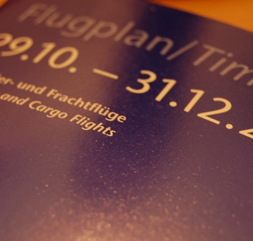


iRace 综合竞赛网络服务平台
电竞管家
开发进度
成员
问题分析
可行性分析
方案择优

Slide 3
团队组长&配置经理 董勇腾
产品经理 姚杰
测试经理 李鹏翔
质量经理 刘嵩
市场经理 王俊猛

Slide 4
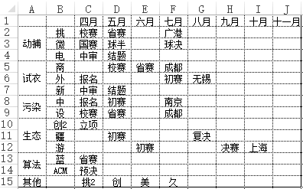
14

Slide 5
为什么不能有一个竞赛集成综合管理平台？

Slide 6
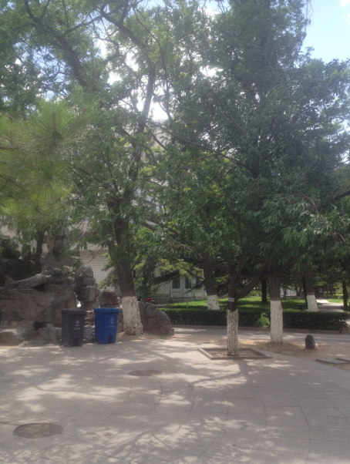
2

Slide 7
为什么投入了大量的人力物力，却得不到宣传效果？

Slide 9
问卷调查
大学生大部分人都参加过竞赛，大部分人每年参加过1-3次，少部分人每年超过3次，更少部分人不参加竞赛
大部分大学生都想参加竞赛，并且参加欲望强烈，极少部分学生对于竞赛没有兴趣
学生获取信息的渠道来源主要是学校，有一些人是自主查询，如通过互联网，还有一小部分人另有办法
学生主要竞赛内容为计算机程序类，少部分为设计，另有其他
大部分学生认为信息的及时性一般，少部分人满意
大部分学生认为信息较少，少部分人满意
对于信息集成平台，大部分学生不知道有这样一个平台
如果出现信息集成平台，绝大部分学生会关注以获取竞赛信息内容

Slide 10
内部因素 外部因素 | 优势S | 劣势W
 | 集成的网络竞赛服务,为参赛者提供更全面正规的比赛信息 跨平台运行优势,更加方便 年轻的管理团队更能理解掌握参赛者主体的需求 | 前期资金回收缓慢 缺乏市场经验,无法准确预断进驻市场后的情况 没有品牌战略、号召力
机会O | SO战略 以免费和简单快捷的操作的优势吸引更多的参赛者使用 不断更新比赛业务封装流程以升级服务 吸引面向学生的商家投资购买广告板块 | WO战略 加强服务建设使产品更加有竞争力，吸引商家的合作 与几个高校或社团进行合作，在校园推广该软件，收集学生反馈信息进行改进，从小做起，以一传百往外扩散
社会竞争意识逐渐增强，现有的各类比赛服务分散 市面上没有针对比赛服务业务的综合平服务台 比赛主办方企业对更大的参赛人群，更高素质人才的要求
威胁T | ST战略 与广告商签订短期低价合同，以期间的网站点击量得出用户增长量，突显平台的广告效应 以免费的竞赛平台服务吸引规模较小的比赛入驻并加强业务流程规范化 管理团队亲身宣传，更显亲民性和诚恳的态度 | WT战略 降低开发成本，减少前期资金压力 从小部分做起，积累在学生中的信誉，注重学生向外的潜在宣传，慢慢扩大品牌力度 请市场专家设计市场战略，以何种方式获得更多的用户
已经成熟的大型比赛难以改变他们的业务流程，寻求合作机会 初期平台知名度小，号召力弱，对比赛主办方企业吸引力小 初期流量少，难以寻求更多的广告商投入
SWOT

Slide 11
方案1 外包给软件公司
方案2 成立竞赛综合服务线下实体机构
方案3 开发基于O2O的网络综合竞赛服务平台

Slide 12
方案1 外包给软件公司
比赛主办方：前期可以通过支付较少的费用来得到成型的定制业务， 但是由于自身没有开发人员，无法满足后续增长的需求，或需投入更 大的成本做版本升级；如果因不能及时更新影响产品在学生心中的印 象，这对企业长期的发展不利；
参赛者：如果功能无法升级或者改进，对于参赛者的体验会大打折扣；
猎头企业：能够获得正式的参赛者资料，人才库。
产品灵活度很差 需求覆盖率小
功能拓展性很差，无法满足新的需求后期 维护费用较大
很难升级版本

Slide 13
方案2 成立竞赛综合服务线下实体机构
比赛主办方：前期花费较小，能快形成商业合作项目，但是面临业务 迁移问题;后续发展前景较大
参赛者：可以及时反馈得到自己想要的体验，优化用户体验，提高赛 事管理的效率；
猎头企业：能够获得正式的参赛者资料，人才库。
成立成本较高，对于初期的创业机构难以形成完整的机构体制，易使机 构陷入混乱
线上扩展能力弱，不能很好地与网络的信息资源与需求对接

Slide 14
方案3 开发基于O2O的网络综合竞赛服务平台
比赛主办方：前期可以通过支付较少的费用来得到成型的定制业务， 但是由于自身没有开发人员，无法满足后续增长的需求，或需投入更 大的成本做版本升级；如果因不能及时更新影响产品在学生心中的印 象，这对企业长期的发展不利；
参赛者：如果功能无法升级或者改进，对于参赛者的体验会大打折扣；
猎头企业：能够获得正式的参赛者资料，人才库。
开发成本较高 初期效率较低 短时间难见产品 回收期长
可能会有经验不足的风险，导致产品达不到市场标准

Slide 15
方案择优
方案一
方案二
方案三
预算评估
￥960,500
￥6752,000
￥758,500
风险评估
24
13
18

Slide 16
基础假设 | 值
用户增长率（/年） | 20%
入驻举办方增长率（/年） | 20%
举办方平均投入成本（/年） | 1000
活跃用户率（/天） | 10%
广告点击率 | 1%
用户点击广告补贴（/条） | 0.05
广告交易笔数增长率（/年） | 20%
初始广告交易笔数 | 100
初始一次性广告投入 | 2500
一次性广告投入费用增长率（/年） | 3%
初始用户量 | 2000
初始入驻举办方数量 | 50
税率 | 35%
现金折旧率 | 0.40%
机会成本率(WACC) | 12%
NPV
99365.08
IRR
38%
PBP
1.7

Slide 17



赛事主办方
开发管理团队
节约成本 简化流程
服务集成 提高赛事水准
加强推广
技能经验 服务封装
广告收入 商业合作
参赛人员
广告商
节约时间 展示平台
信息筛选 准确定位
广告收益 商业合作
有效宣传 降低成本
猎头企业
人才咨询 商业合作
真实资料 人才推荐

Slide 18
信息发布与浏览
赛事主办方的可对业务进行定制
项目结项
第10周
第15周
第6周
第13周
第16周
赛事主办方基本业务，参赛者模块
漏洞修补

Slide 19
知识管理
会议记录
质量管理
需求管理
配置管理
测试管理
项目规划
任务追踪
版本控制

Slide 20
以上

